Slide 1



Internat d’excellence
Bilan 2025 - 2026

Slide 2
Bilan chiffré juin 2026
Effectifs
Répartition

Slide 3
12 Démissions
12 Admissions

Slide 4
Indicateurs | 2021-2022 | 2022-2023 | 2023-2024 | 2024-2025 | 2025-2026
Effectif global en juin | 81 | 99 | 101 | 104 | 103
Nombre de filles | 48 | 60 | 58 | 60 | 61
Nombre de garçons | 33 | 39 | 43 | 44 | 42
Admissions en cours d'année | 7 | 19 | 11 | 12 | 12
Démissions en cours d'année | 8 | 17 | 10 | 12 | 12
Accueil élève extérieur stagiaire | 5 | 1 | 1 | 0 | 0
Suspension de l'accueil à la demande de la famille | 1 | 0 | 0 | 0 | 0
Boursiers | 18,50% | 19,00% | 22,60% | 9,70% | 2,40%
Elèves inscrits dans club sportif | 16 | 21 | 23 | NC | 38
Elèves inscrits dans association culturelle | 8 | 7 | 6 | NC | 11
Internes élus au CVL | 4 sur 11 élus | 5 sur 16 élus | 3 sur 13 élus | 2 élus sur 13 | 3 élus sur 15
Nombre gratifications | 106 | 136 | 148 | 157 | 150
Nombre de mises en garde | 3 | 0 | 0 | 2 | 0
Sanctions disciplinaires | 5 | NC | 2 | 4 | 5
Conseil de discipline | 0 | 0 | 1 | 0 | 0
Elèves en voie de réorientation | 0 | 4 | 1 | 0 | 1
Taux de réussite au Baccalauréat | 100% | 100% | 100% | 100%

Slide 5
I. Instaurer et développer une qualité relationnelle basée sur la bienveillance, garante du bien-être de tous élèves et de leur réussite scolaire

Slide 6
Moyenne annuelle

Slide 7
Gratifications et mises en garde

Slide 8
Offrir une ouverture culturelle, sportive et des éducations transversales pour l’émancipation intellectuelle de chaque élève

Slide 9
Plusieurs activités ont été obligatoires:
Soirée cinéma Noël 16/12
Soirée dansante fin d’année 28/5
Soirée d’intégration 4/9
Sortie Festival Magnetik 20/5
Forum de la jeunesse 14/10
- Concert latino et salsa 26/3

Slide 10
III. S’appuyer sur les compétences et les structures du territoire et les partenariats pour augmenter l’ambition des élèves et favoriser leur mobilité, étape structurante de la jeunesse qui favorise les apprentissages

Slide 11
Quelques Perspectives
2026 / 2027
Proposer de nouvelles sorties et activités sportives
mercredi soir: temps de travail différent

Slide 12
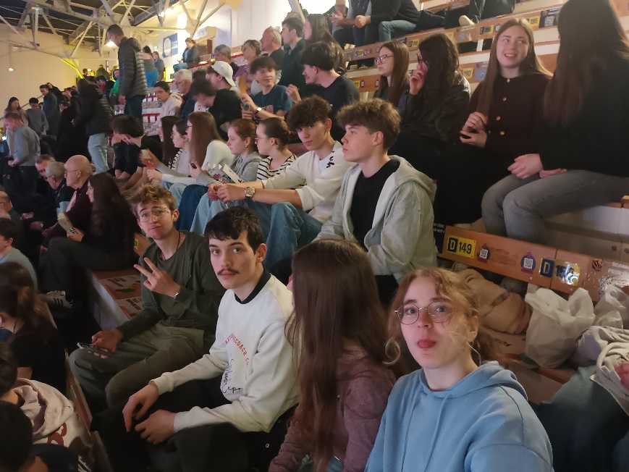
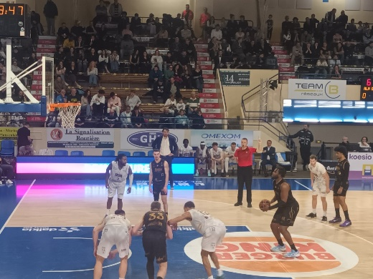
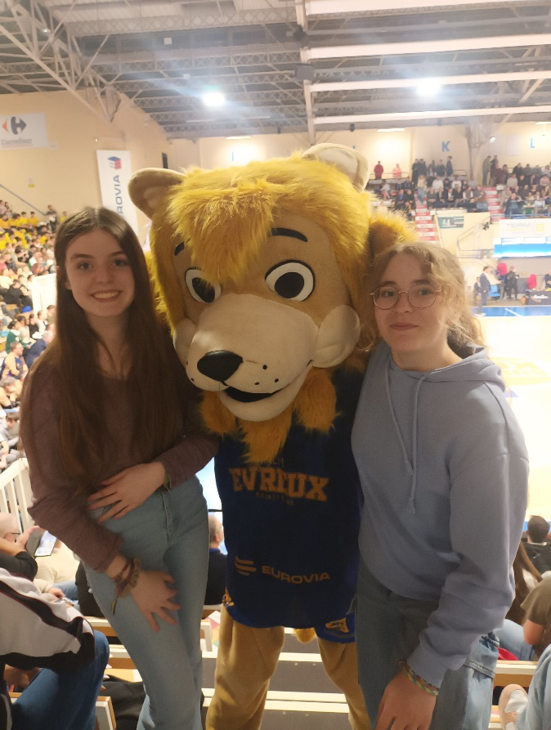
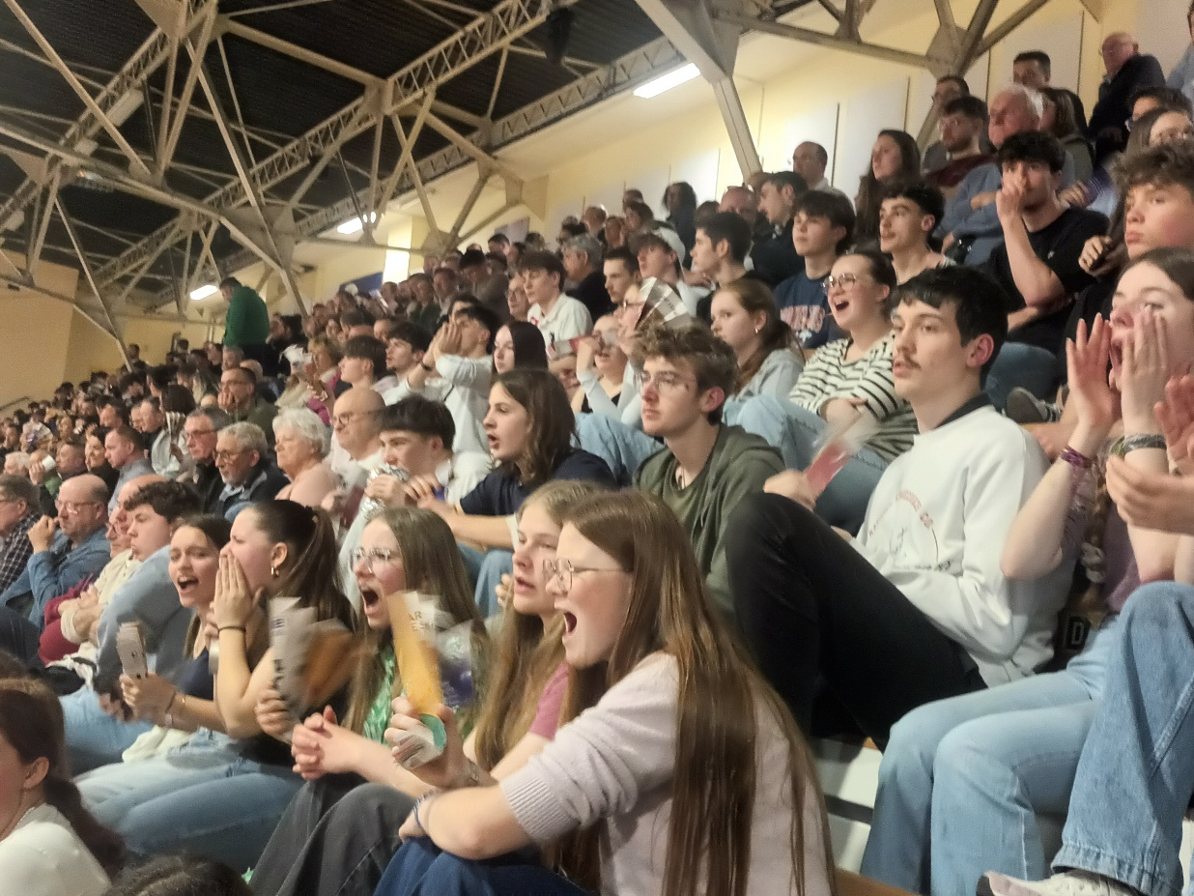
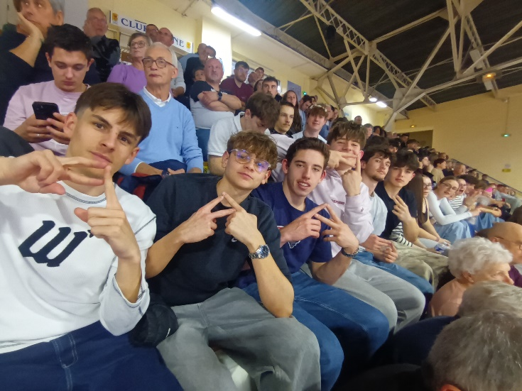
Sortie Basket

Slide 13
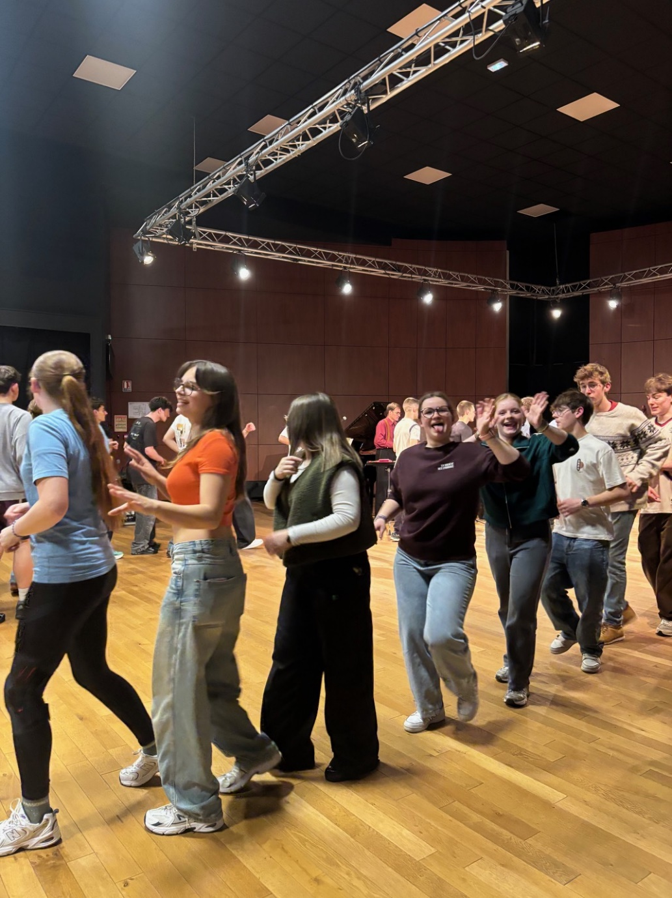
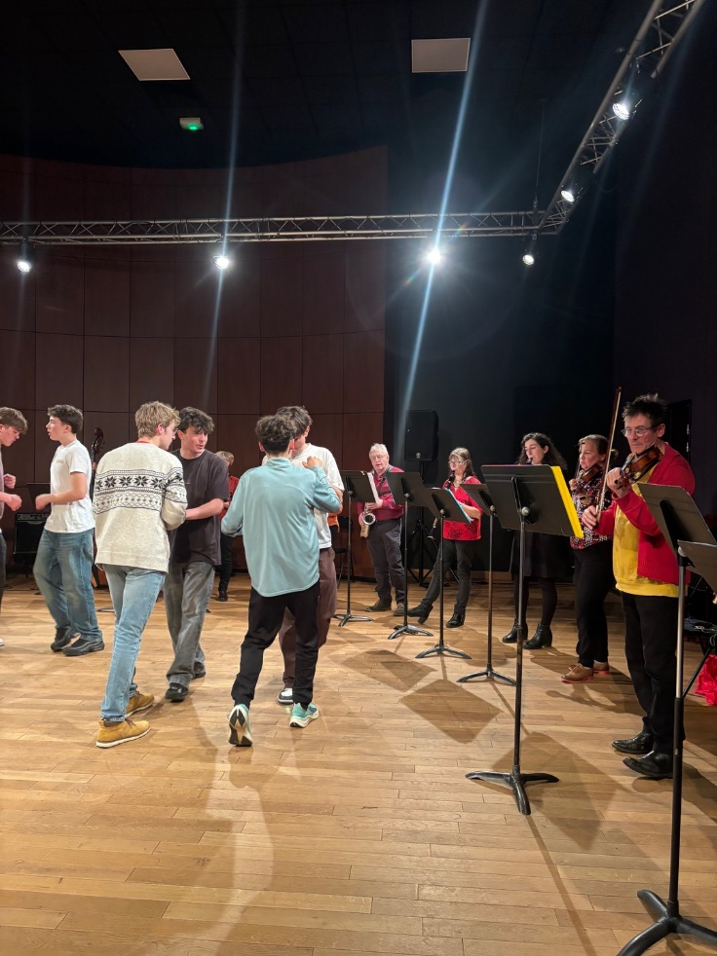
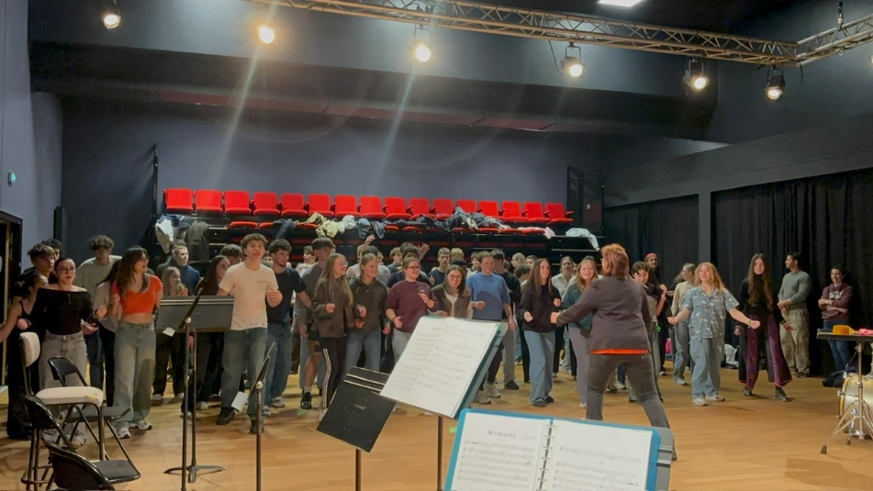
Soirée Salsa

Slide 14
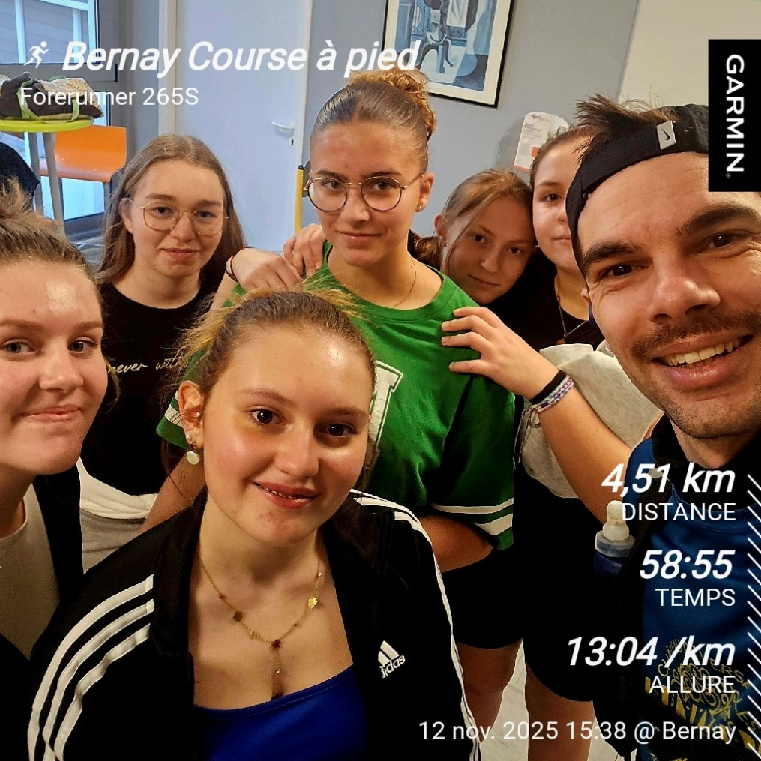
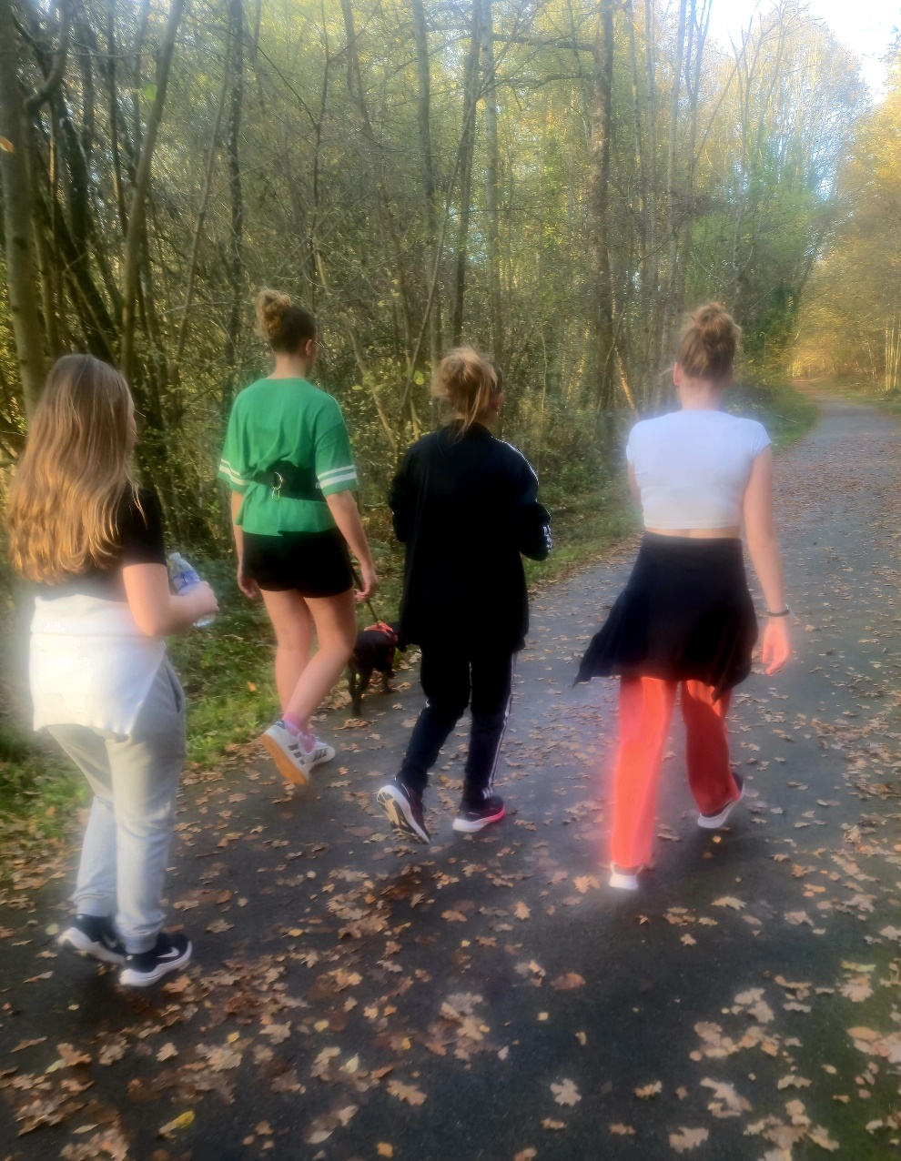
SORTIE COURSE A PIEDS

Slide 15
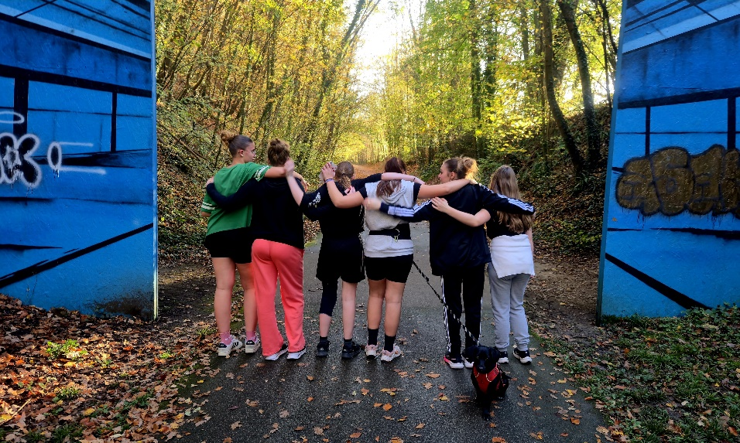
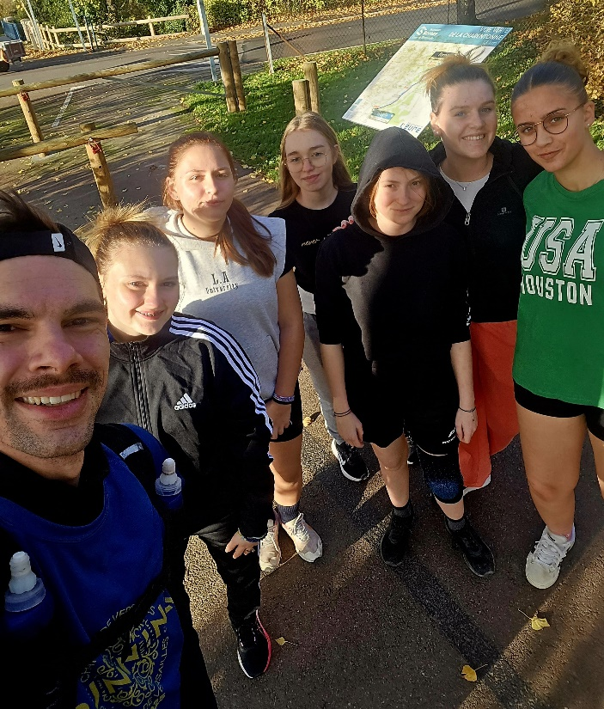
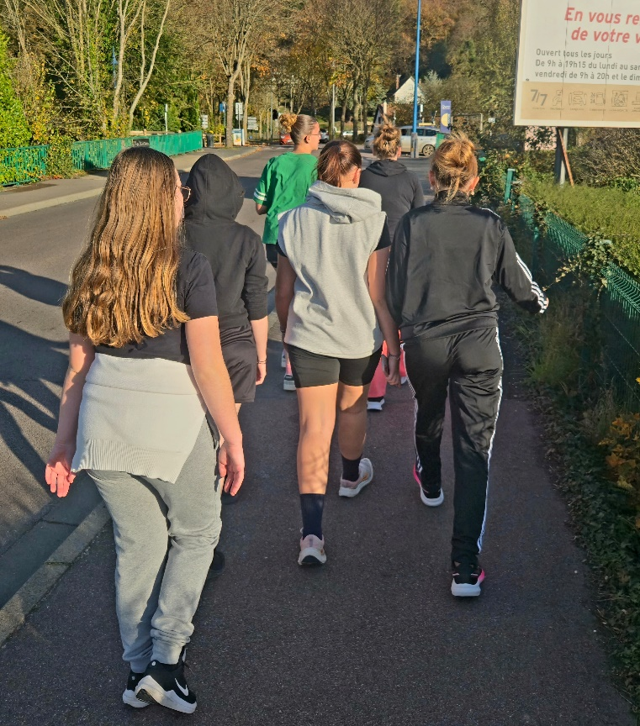
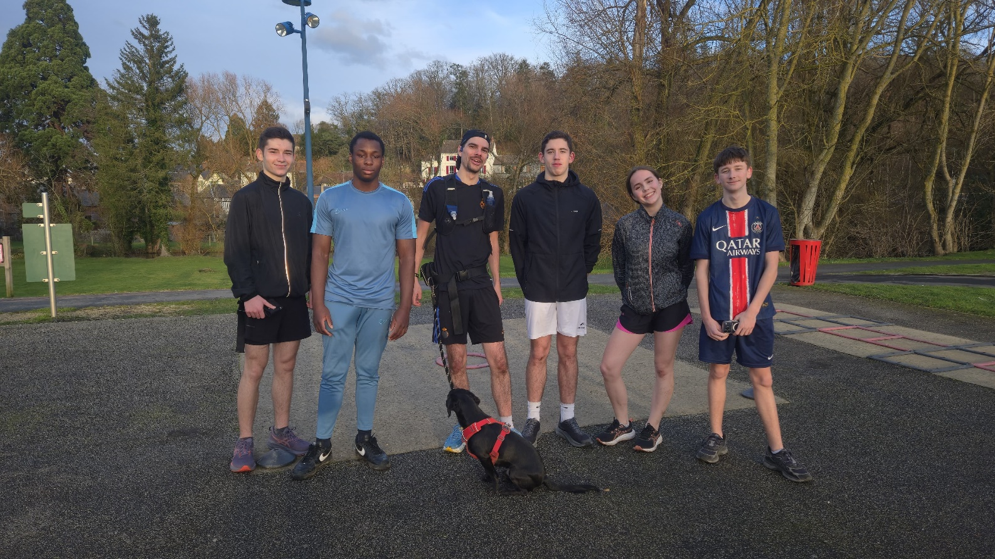

Slide 16
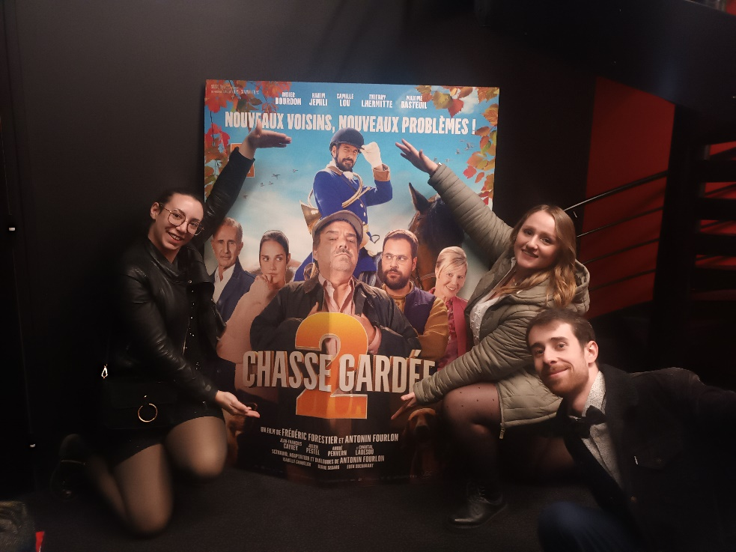
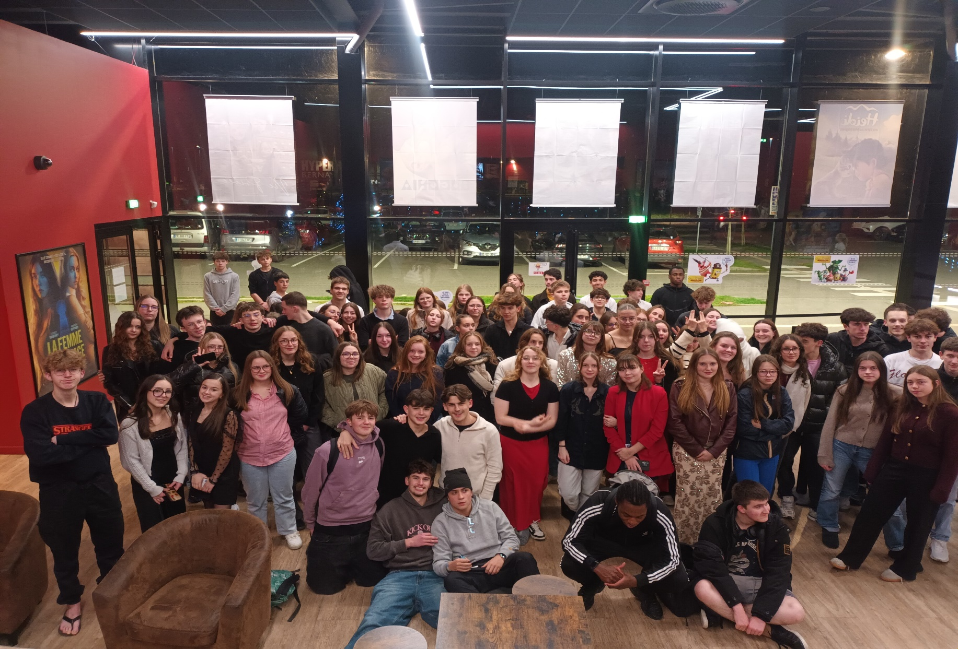
Soirée Noel

Slide 17
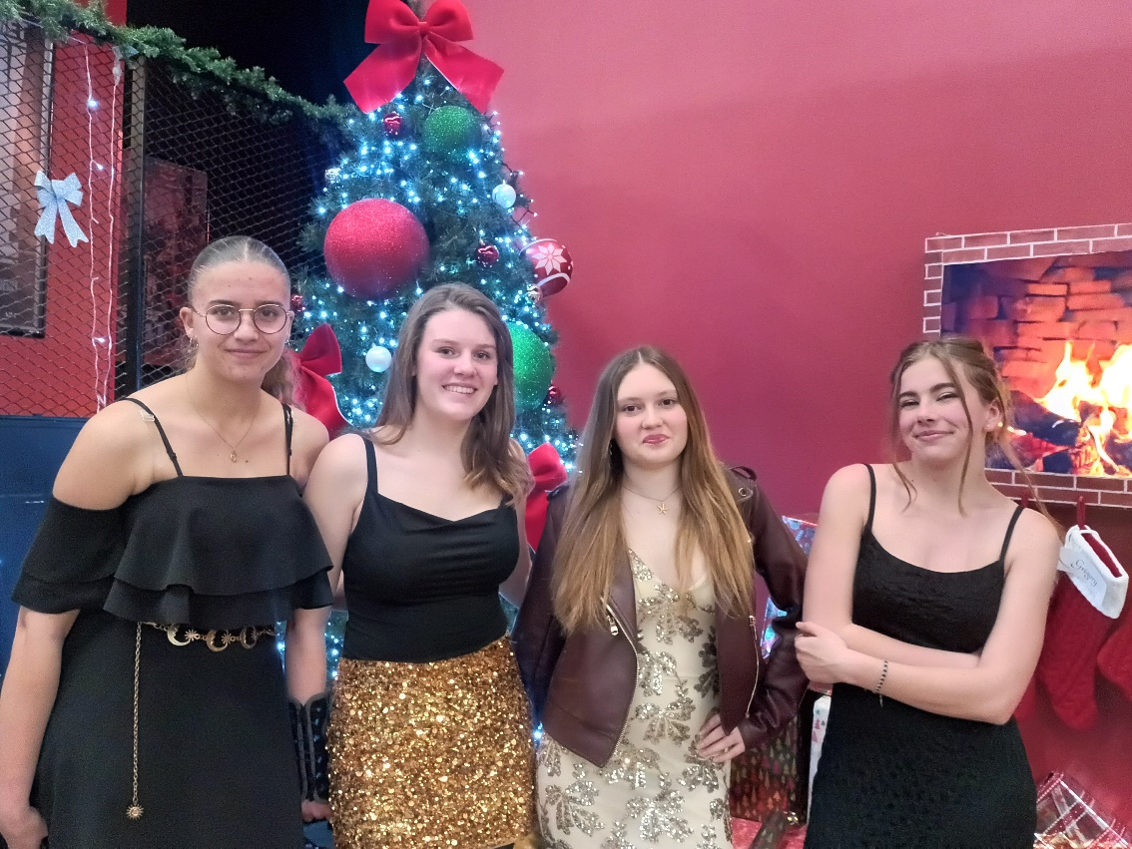
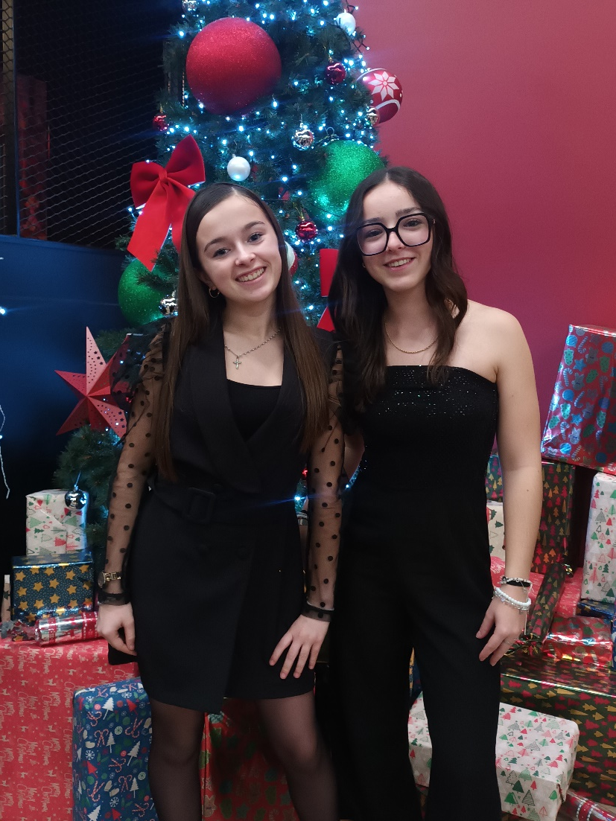
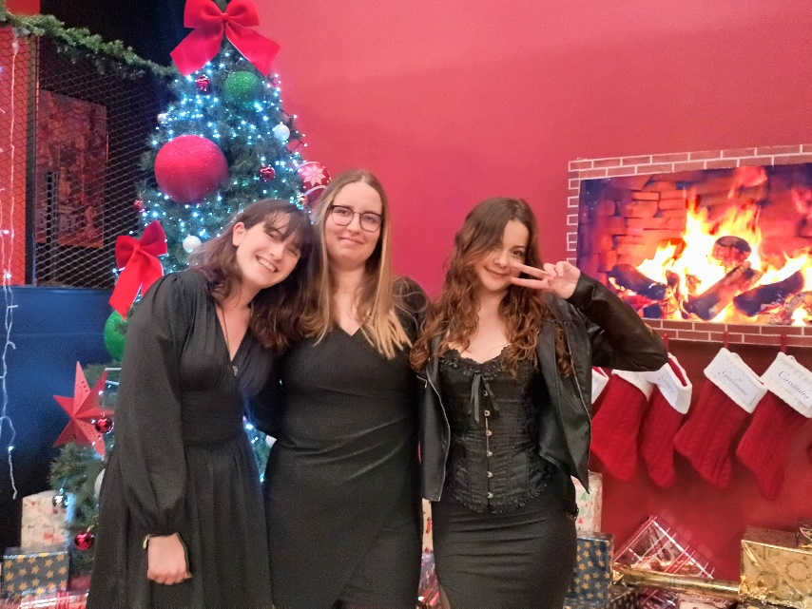
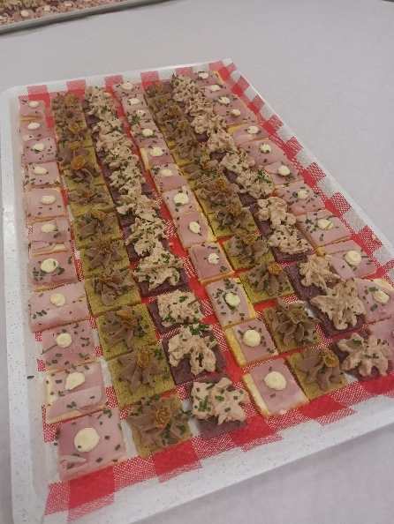
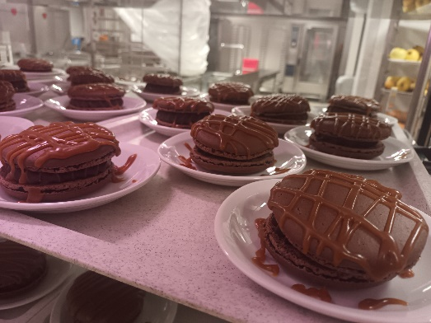

Slide 18
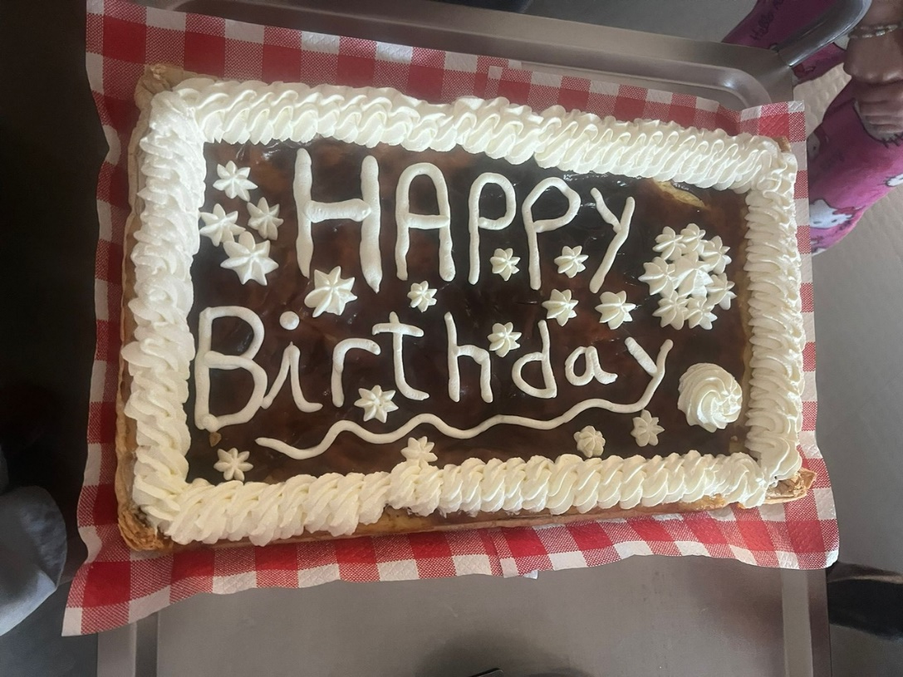
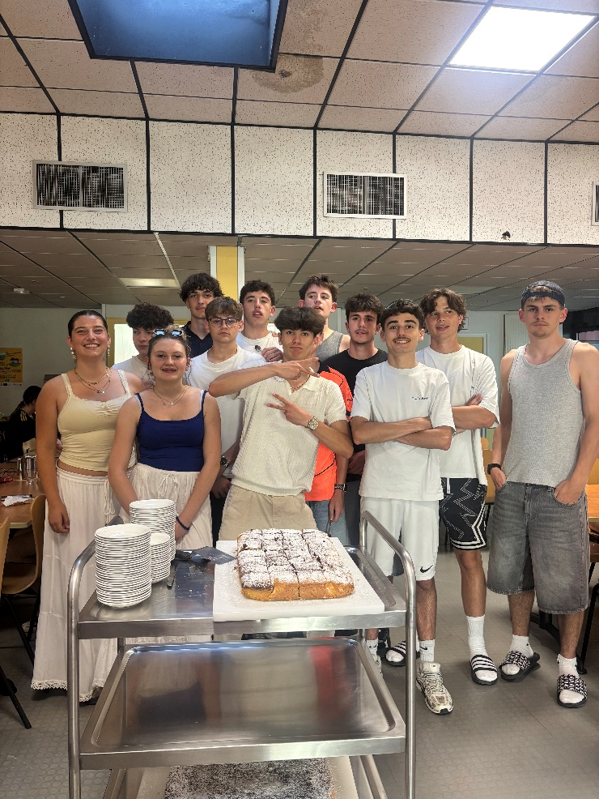
anniversaires

Slide 19
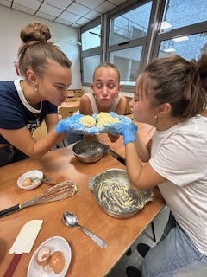
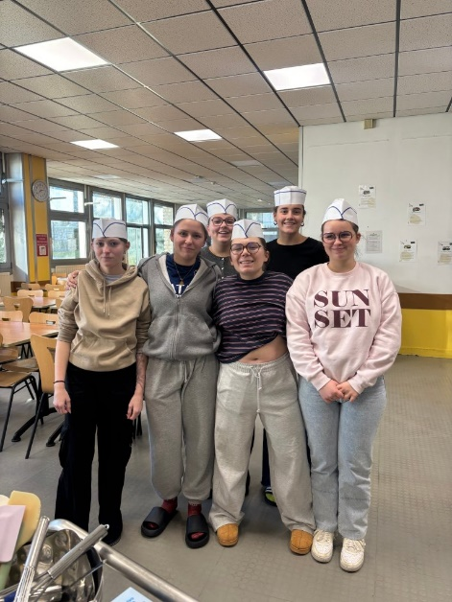
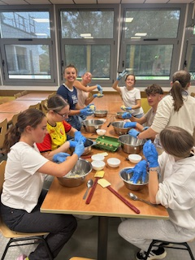
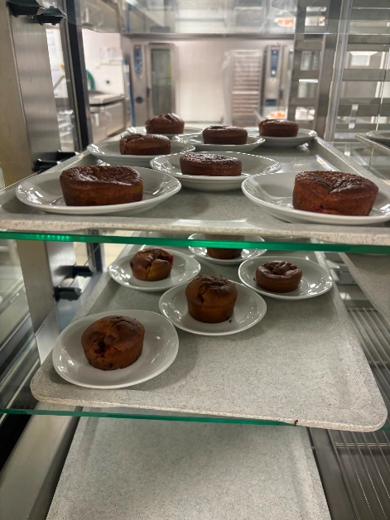
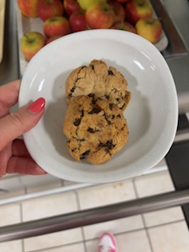
Ateliers cuisine

Slide 20
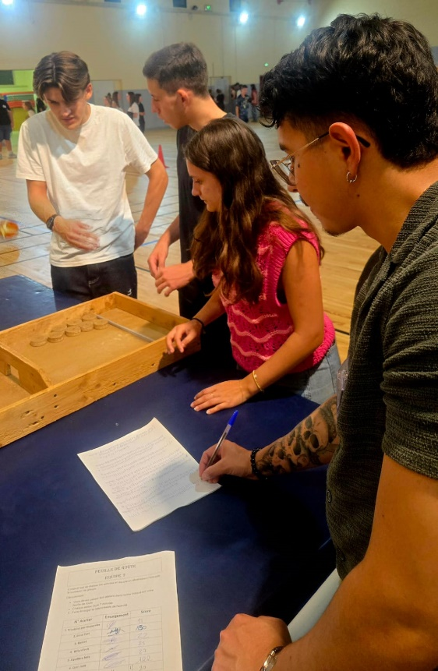
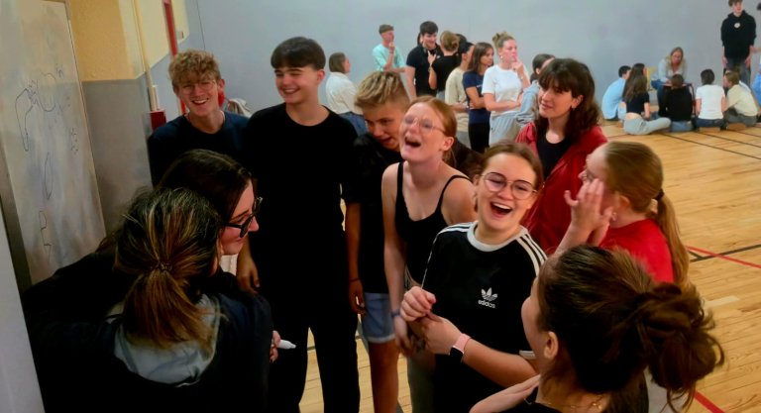
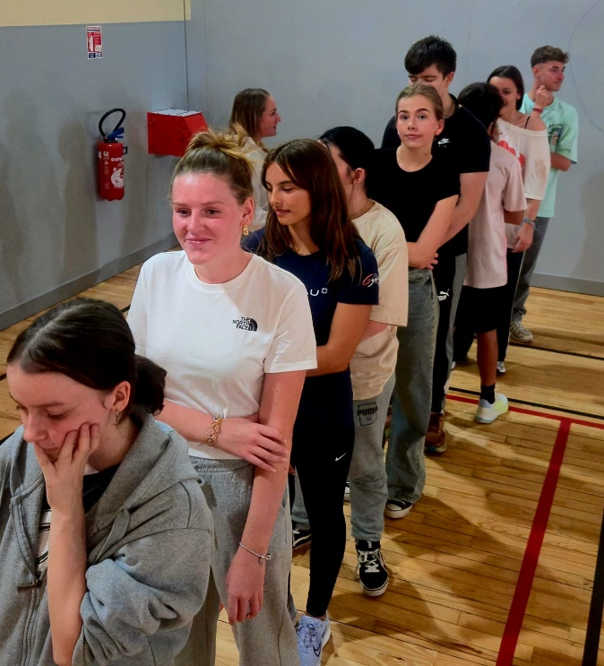
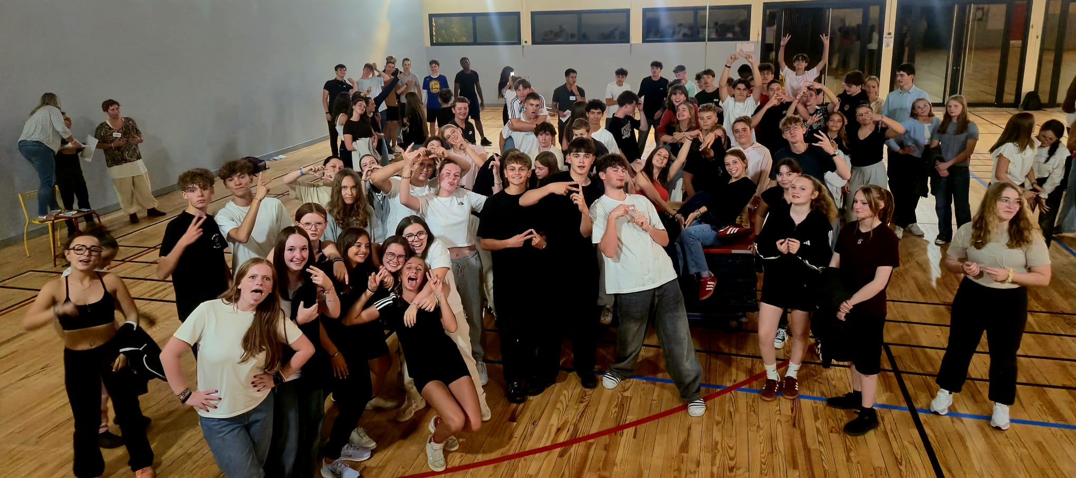
SOIREE D’INTEGRATION

Slide 21
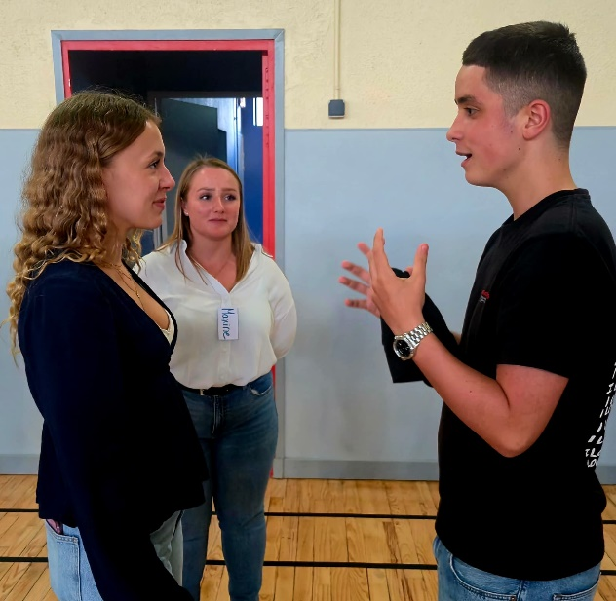
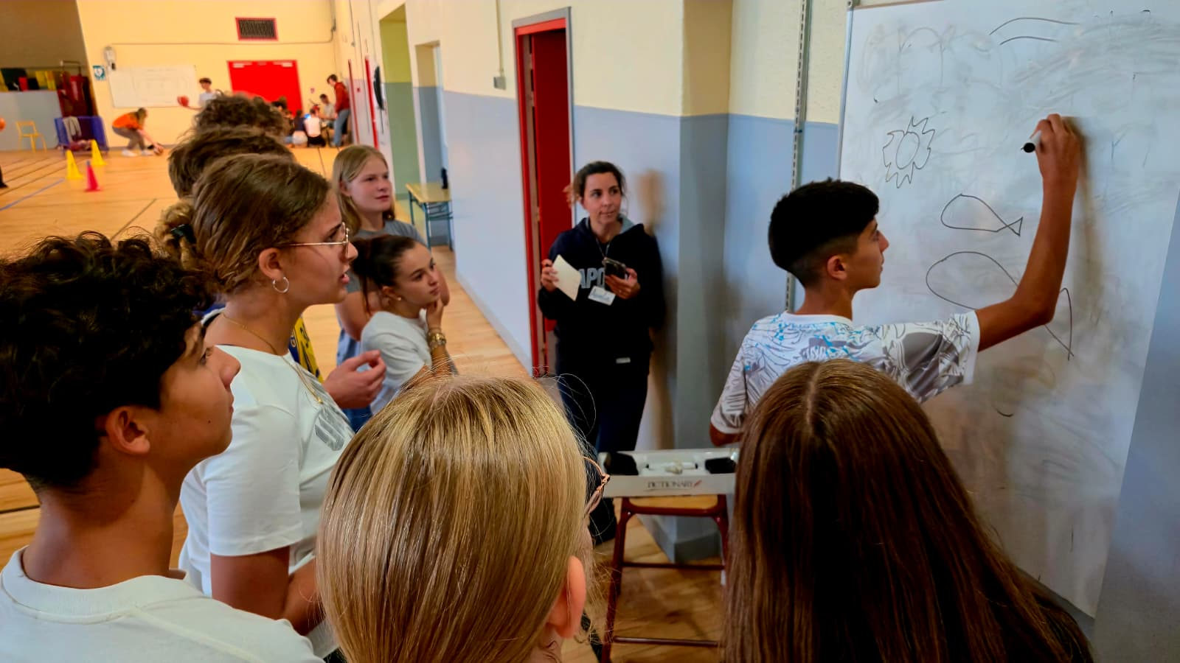
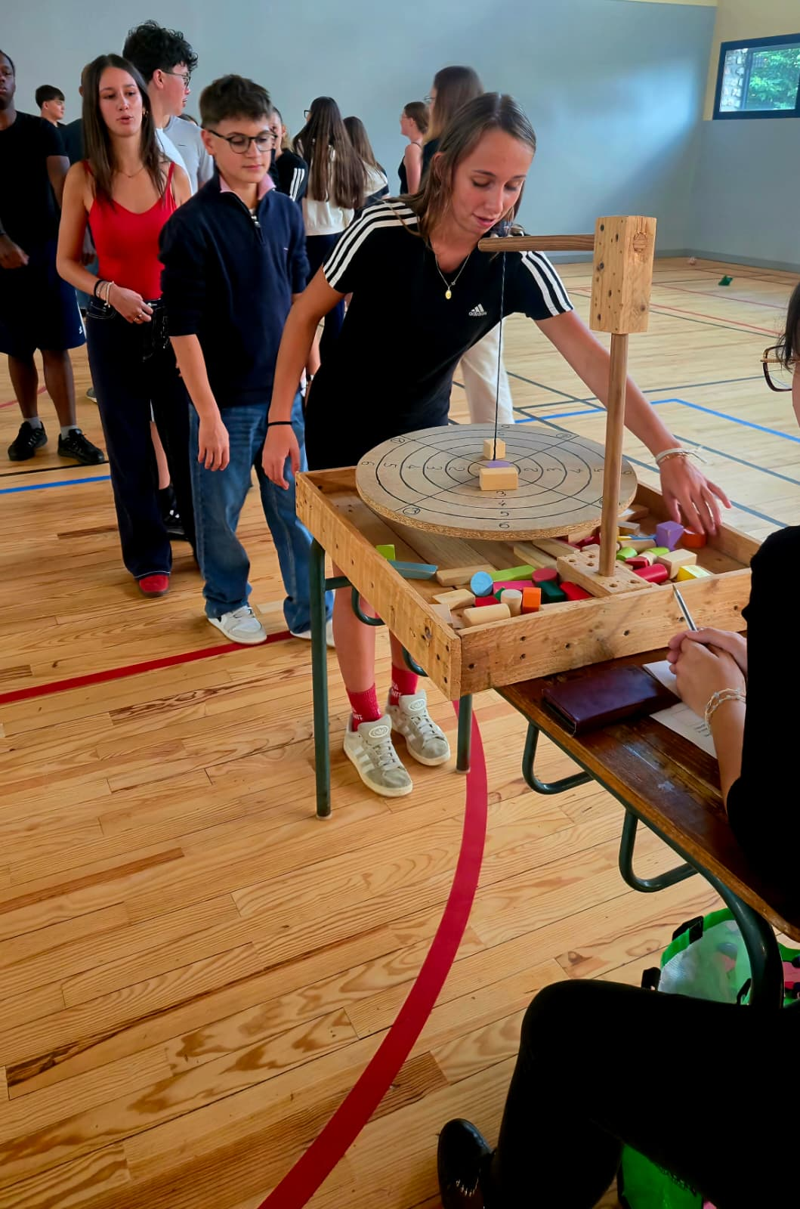
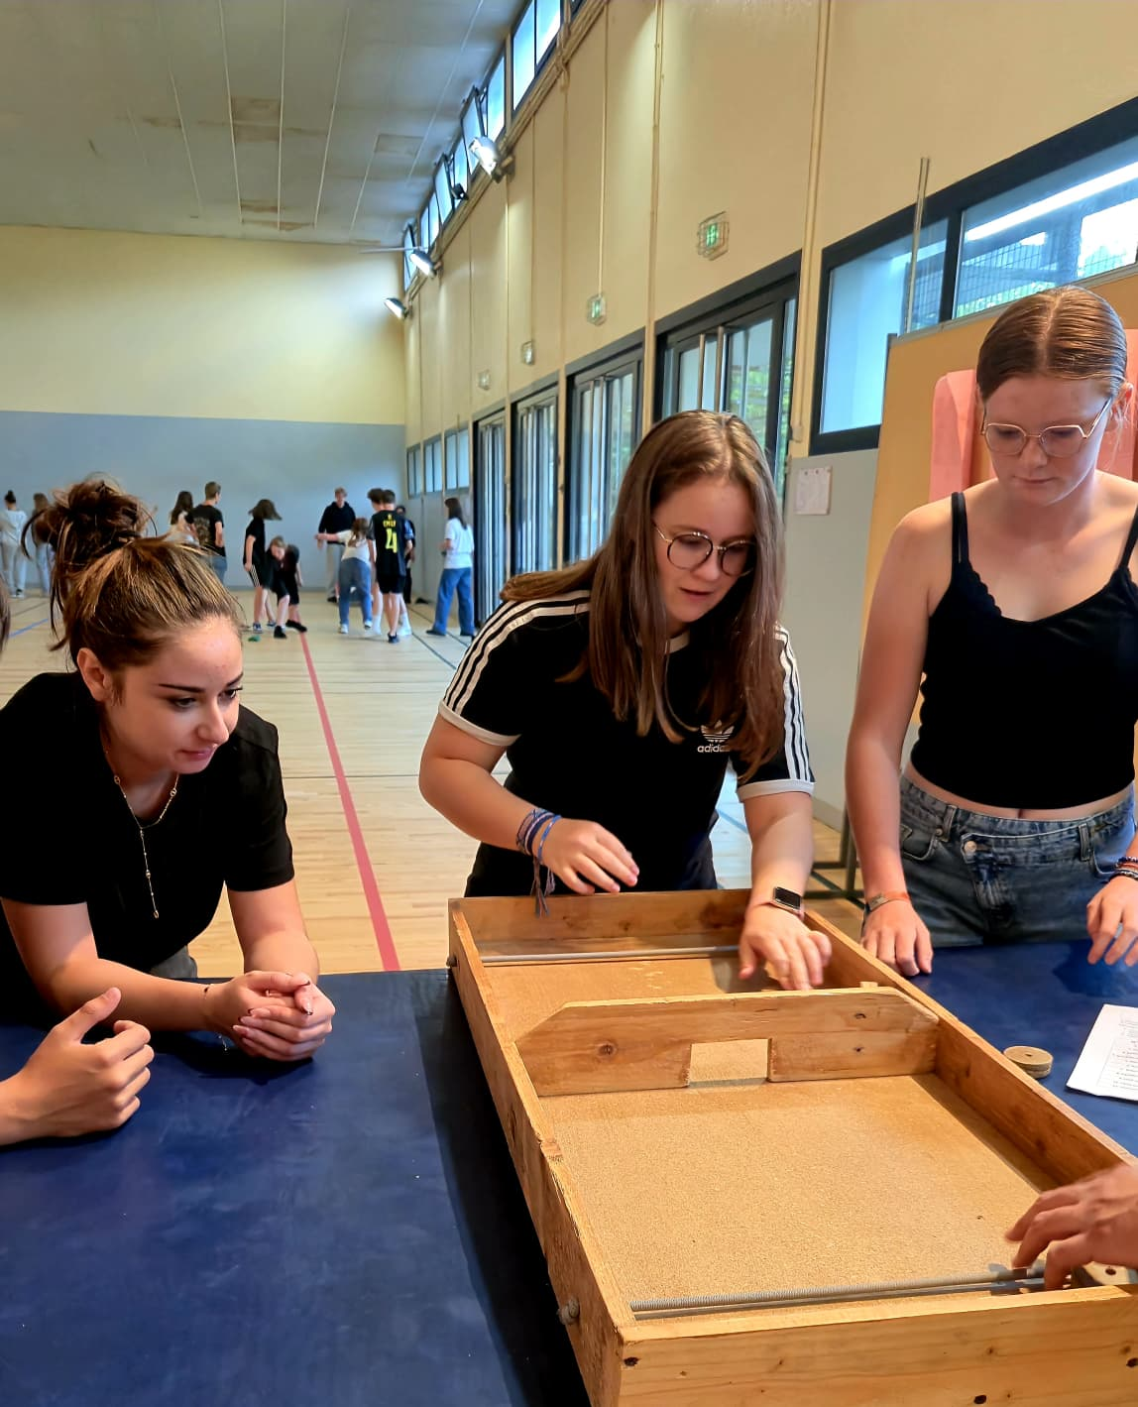
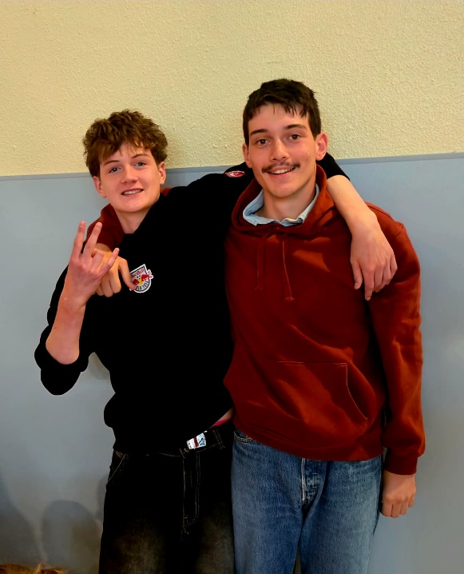

Slide 22
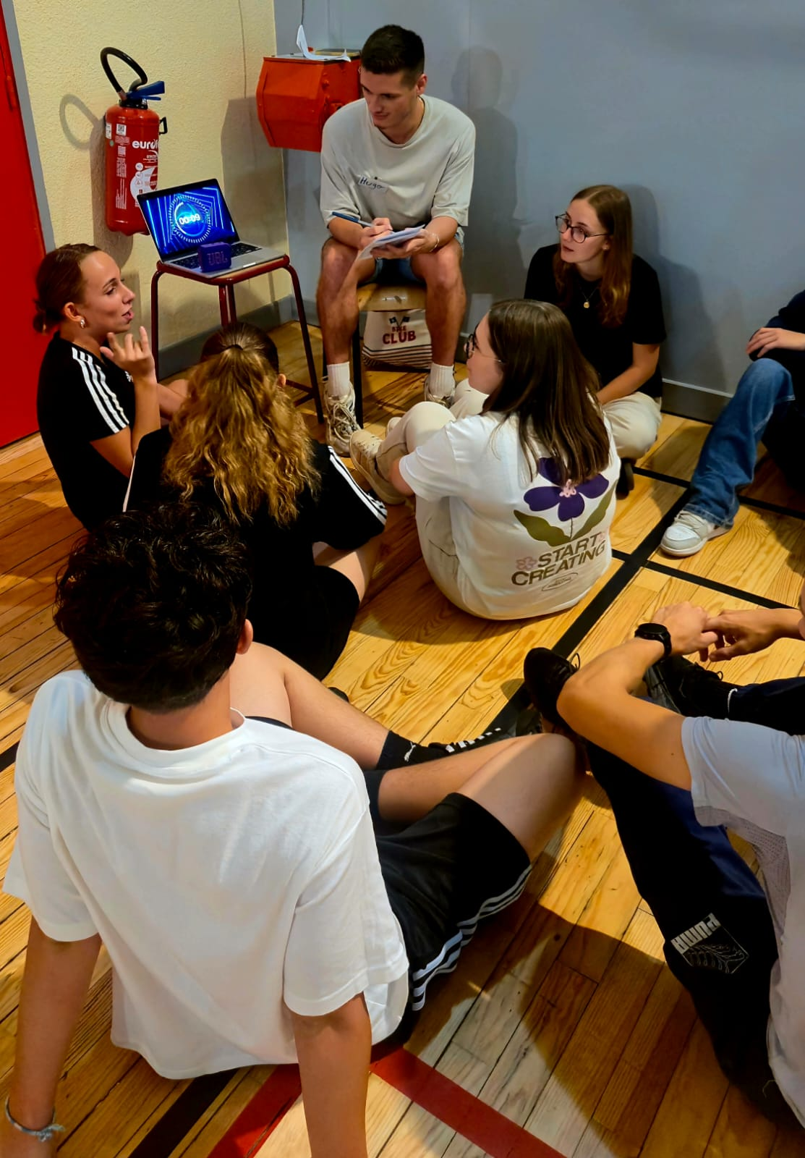
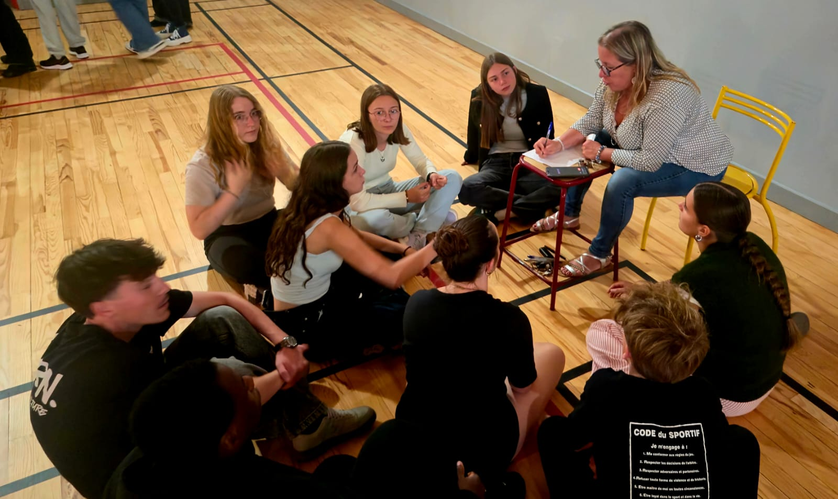
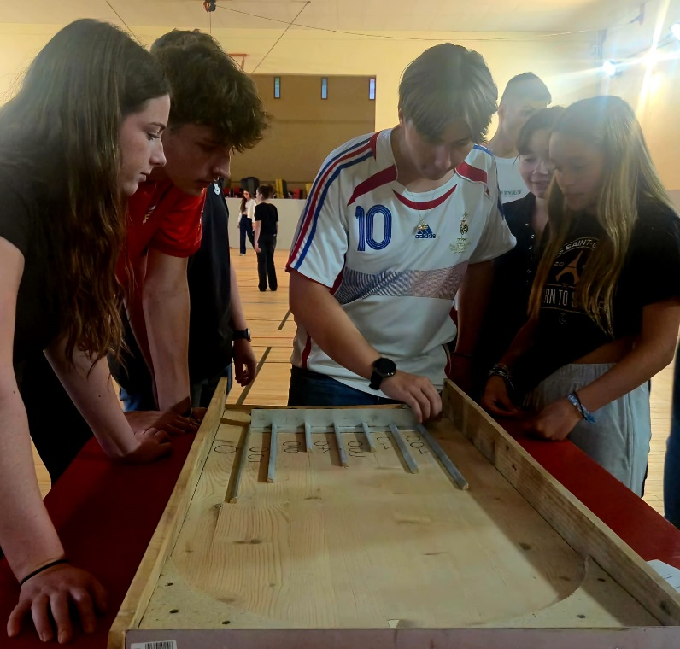
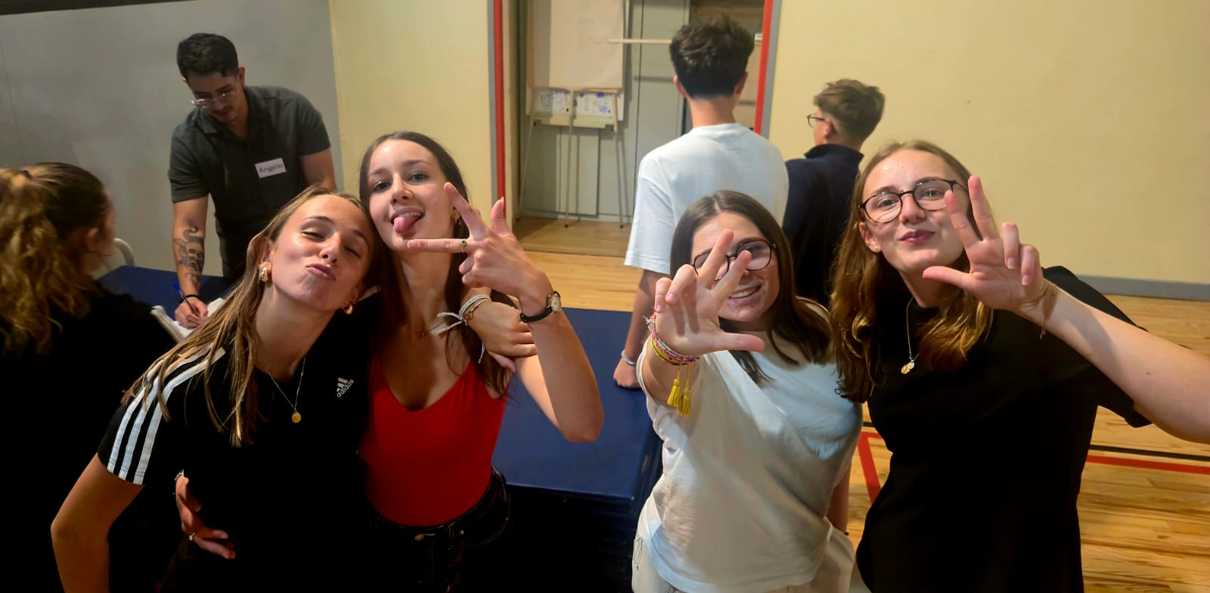

Slide 23
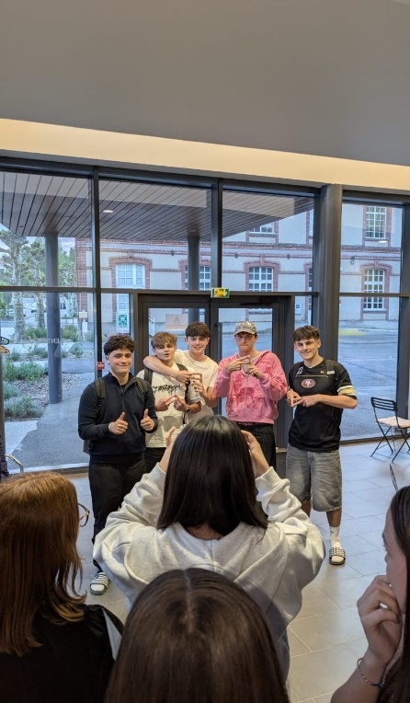
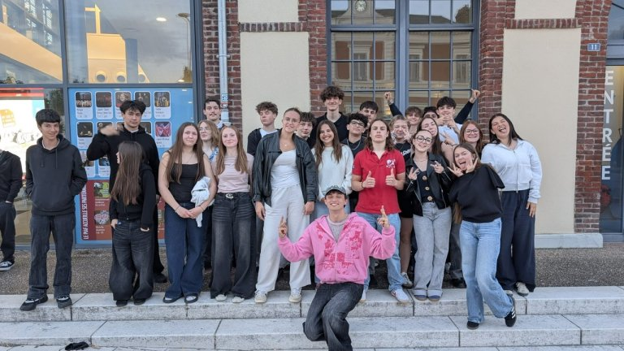
Sortie Arthur Elie

Slide 24
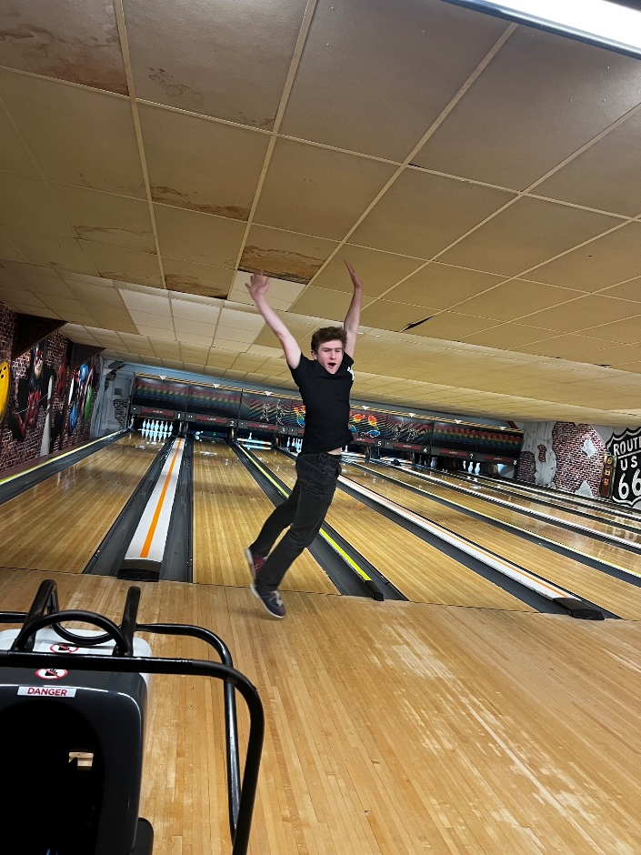
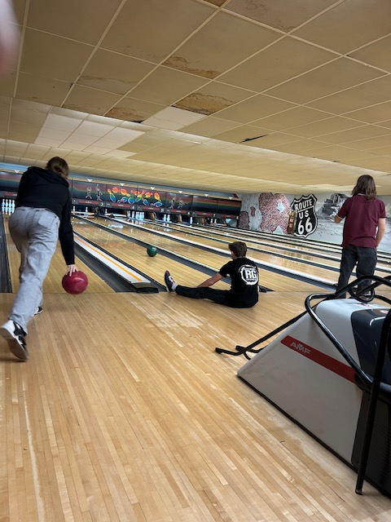
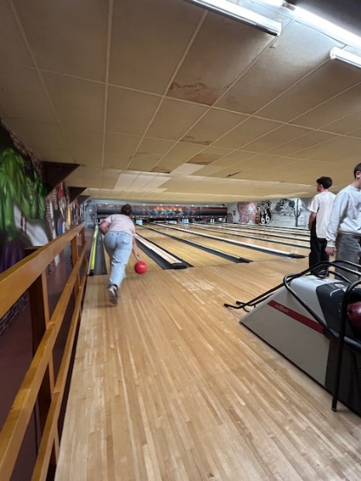
Sortie bowling

Slide 25
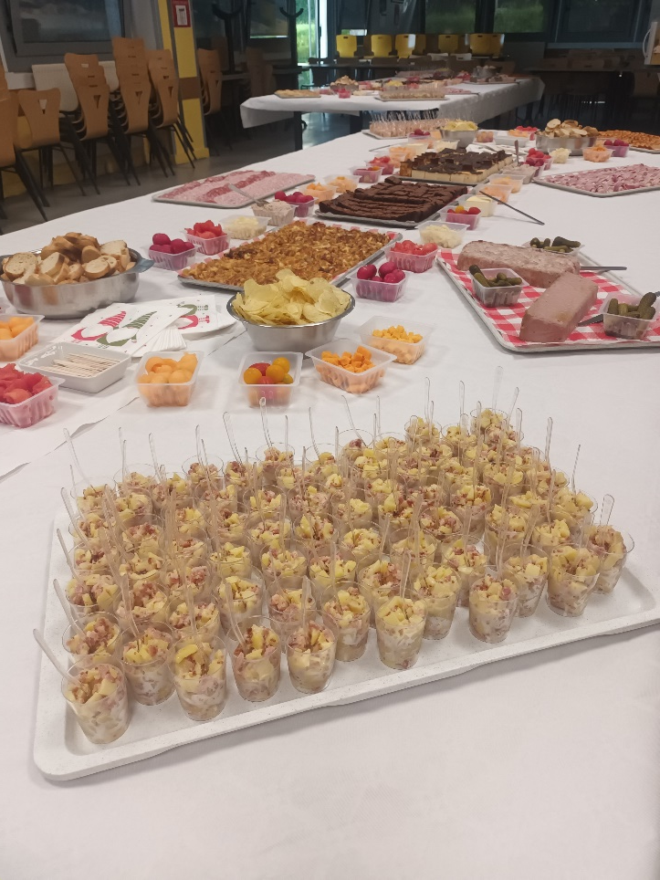
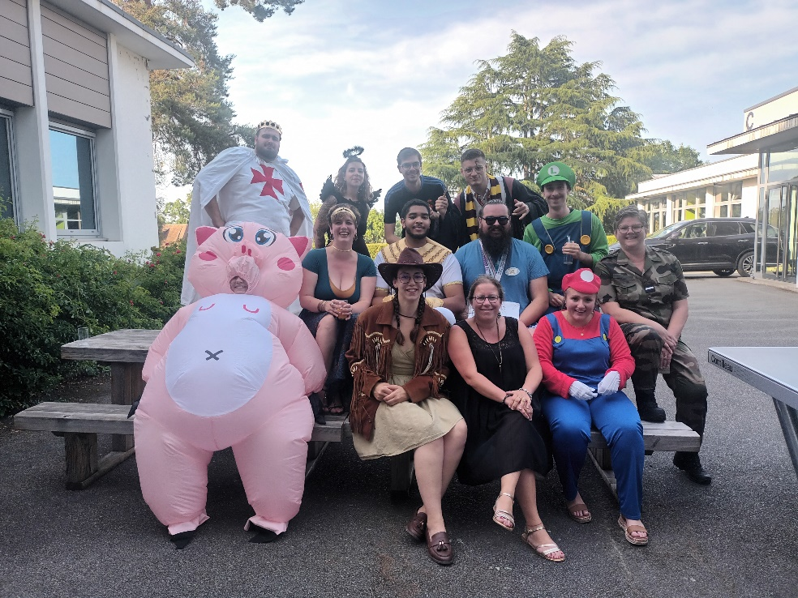
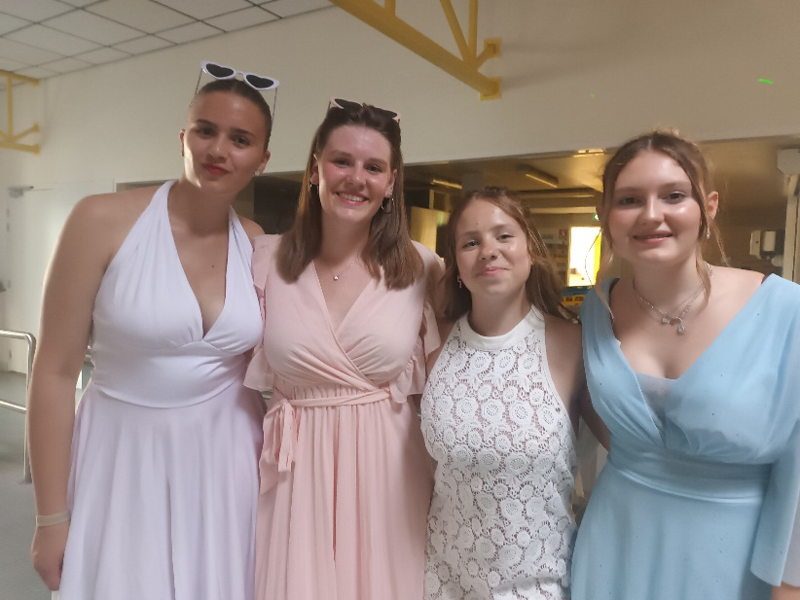
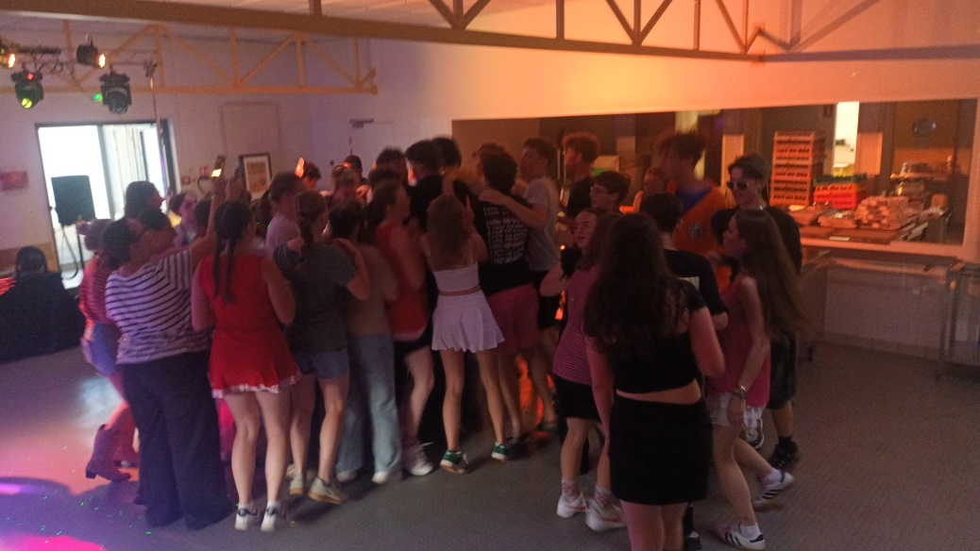
Soirée dansante

Slide 26



Slide 27





Slide 28






